Slide 1
RUPA DASAR 2D
Pertemuan 10 dan 11

Slide 2
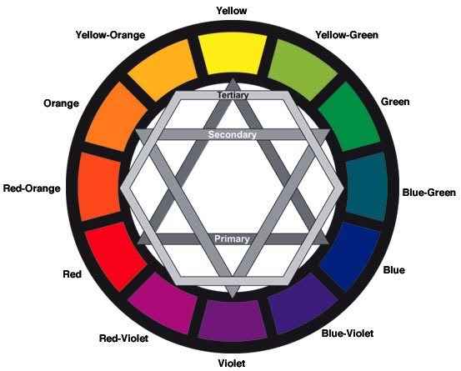
Color Wheel
Teori Brewster adalah teori yang menyederhanakan warna yang ada di alam menjadi 4 kelompok warna. Keempat kelompok warna tersebut, yaitu: warna primer, sekunder, tersier, dan warna netral. Teori ini pertama kali dikemukakan pada tahun 1831

Slide 3
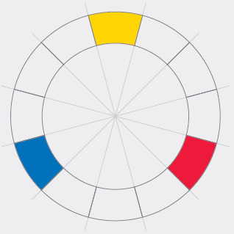
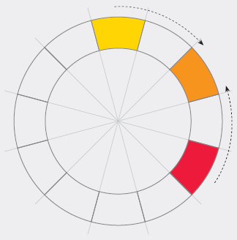
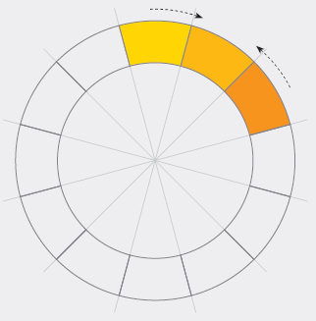
Berikut ini lingkaran warna sebagai bentuk penerjemahan warna cat (opaque-RYB) berdasarkan warna primer traditional painter dalam berkarya, persebaran warnanya sebagai berikut:

Slide 4
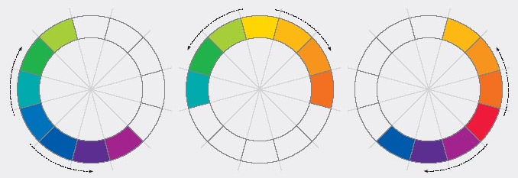
Persebaran warna biru sebagai warna kunci yang terkandung dari 7 warna tersebut
Persebaran warna kuning sebagai warna kunci yang terkandung dari 7 warna tersebut
Persebaran warna Merah sebagai warna kunci yang terkandung dari 7 warna tersebut

Slide 5
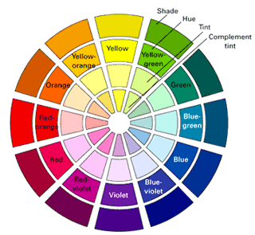
Tint dan Shade pada Color Wheel

Slide 6
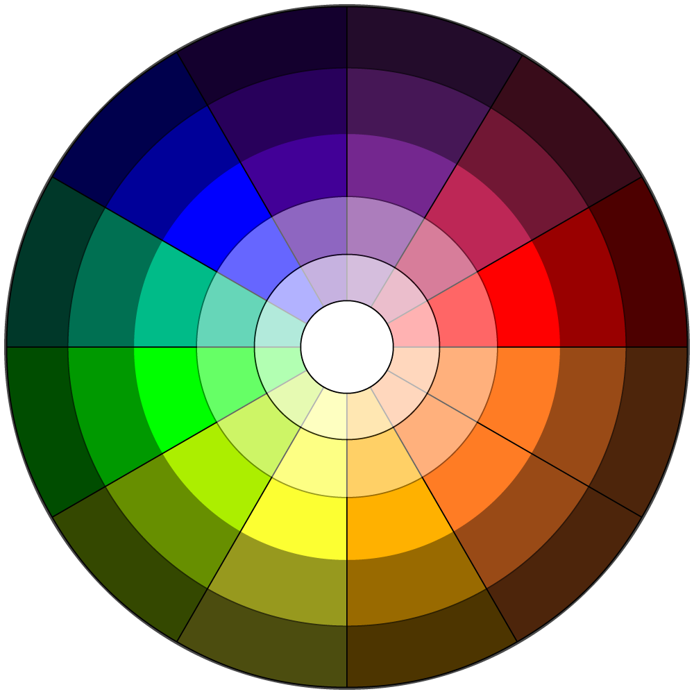
PROJEK
Buatlah Skema Color Wheel seperti dismaping ini dengan 2 tingkat shade dan tint. Gunakan jangka dan penggaris !
Diameter lingkaran : 32 cm
Lebar : 3 cm tiap Alur
Pembuatan boleh memakai teknik
Kolase .
Pengumpulan ditempel
Kembali di bidang 35 x 35 cm

